Slide 1

치매예방 및 관리지침

Slide 2
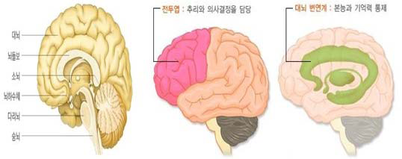
치매 예방지침
뇌의 구조
1. 치매의 정의
출처: 요양보호사 직무교재- 보건복지부
뇌신경 세포의 손상에 의해 인지기능의 손상 및 인격의 변화가 발생하는 것으로 단시간에 일어나는 것이 아니라 몇 개월에서 몇 년의 경과를 거치는 만성증후군이다.
그 자체가 하나의 질환을 의미하는 것이 아니며, 여러 가지 원인에 의한 뇌 손상에 의해 인지기능이 상실하고
이로 인하여 예전 수준의 일상생활을 유지할 수 없는 만성적, 복합적 증상을 말한다.
2. 치매의 원인
1) 퇴행성 질환: 알츠하이머병
2) 뇌혈관 질환: 혈관성 치매
3) 대사성 질환: 갑상선기능저하증
4) 결핍성 질환: 비타민 B12 결핍증
5) 중독성 질환: 알코올 중독
6) 감염성 질환: 뇌염
7) 외상: 경막하혈증

Slide 3
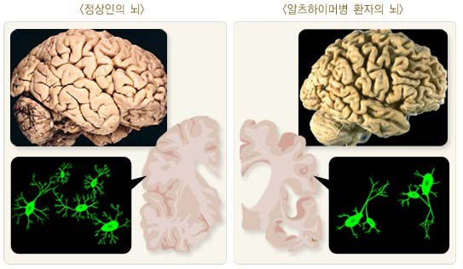
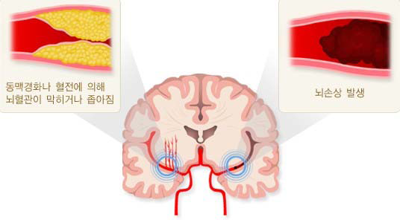
★ 알츠하이머병
가장 흔한 치매 원인 중 하나인 질환
점진적인 발병과 악화 경과의 기억 저하 및 기타
인지기능장애
진행하면서 다양한 신경정신과적 증상 및 신체
증상 동반
특징적인 병리 소견
알츠하이머병
★ 혈관성 치매
알츠하이머병 다음으로 흔한 치매 원인
뇌졸중 등 뇌혈관 질환에 의해 발생되는 치매
발병 : 인지기능 장애의 갑작스러운 발생이 흔함
경과 : 계단식 악화 또는 기복을 보이는 경우가
흔하지만 점진적인 악화를 보이는 경우도 있음
초기부터 중추성 신경학적 이상 동반이 흔함
혈관성 치매
출처: 요양보호사 직무교재

Slide 4
3. 치매의 증상
1) 인지기능 증상
① 기억력 저하
- 기억력이 저하되어 약속을 잊고, 물건을 잃어버리는 경우가 많다.
② 언어능력 저하
- 언어구사능력이 저하되어 대화 중 적절한 단어가 떠오르지 않아 말문이 자주 막히고 말수가 현저하게 감소한다.
③ 지남력 저하
- 시간개념이 떨어져 연도, 날짜, 요일, 시간을 자주 착각하고 실수한다. 심하면 낮과 밤을 구분하는데 어려움을 겪는다.
④ 공간 지각능력 저하
- 공간개념이 떨어지면 자주 다니던 곳에서도 길을 잃고 헤매게 되며, 때로는 집안에서도 화장실과 안방을 구분하지 못한다.
⑤ 실행기능 저하
- 공간개념이 떨어지면 자주 다니던 곳에서도 길을 잃고 헤매게 되며, 때로는 집안에서도 화장실과 안방을 구분하지 못한다.
2) 정신행동 증상
① 우울증
- 말수가 줄고 의욕이 없으며 우울한 기분을 표현하고, 식욕이 감소하며 수면 양상이 변화한다. 자살에 대한 생각이 증가되
며 극단적인 경우에는 자살시도를 할 수 있다.
② 정신증
- 대표적인 정신병적 증상은 망상, 환청, 환시를 들 수 있다. 망상은 비현실적인 믿음을 고집하는 것이다. 망상이 아니더라도
다른 사람이 자신의 것을 훔쳐 간다고 주장하는 등 각종 의심이 증가한다.
③ 초조 및 공격성
- 쉽게 불안해하거나 이유없이 자꾸 서성거리고 한자리에 오래 앉아있지 못하며 초조한 것처럼 행동한다. 고집스럽고 이기
적이며 논쟁적이고 자주 화를 내기도 한다.
④ 수면장애
- 정상인에 비해 얕은 잠을 자고 자주 깬다. 때로 밤에 제대로 잠을 안자고 돌아다니며 가족들의 수면을 방해하기도 한다.
⑤ 쓸데없는 물건 모아 숨기거나 침 뱉기
- 치매 대상자는 쓸데없는 물건을 모아 숨기거나 자꾸 침을 뱉는 등의 다양한 정신행동 증상을 보인다.

Slide 5
4. 치매의 단계별 증상
1) 초기 치매 증상
가족이나 동료들이 문제를 알아차리기 시작하나 혼자서 지낼 수 있는 수준으로 최근 기억 저하, 시간 지남력 장애, 단어
찾기 곤란, 주의력 및 계산 능력 저하, 약간의 성격 변화나 우울증, 의심 등의 증상이 나타난다.
① 물건을 둔 장소를 기억하지 못하며 자주 잃어버린다.
② 전화 통화 후 내용을 기억하지 못하고 반복해서 질문한다.
③ 자신의 물건을 잃어버리고는 ‘남이 훔쳐 갔다’고 의심한다.
④ 공휴일, 납세일 등 연, 월, 일을 잊어버린다.
⑤ 요리, 빨래, 청소, 은행가기, 병원방문 등 하던 일의 수행능력이 뚜렷이 저하된다.
2) 중기 치매 증상
최근 기억과 더불어 먼 과거 기억의 부분적 상실, 시간 및 장소 지남력 장애, 언어이해력 및 표현력 장애, 실행증, 판단력
및 수행능력 저하, 각종 정신행동 증상이 빈번히 나타나며, 어느 정도의 도움없이 혼자 지낼 수 없다.
① 주소, 전화번호, 가까운 가족의 이름 등을 잊어버린다.
② 낯익은 집 주변에서도 길을 잃거나 월, 요일에 대한 시간개념이 저하된다.
③ 엉뚱한 대답을 하거나 말수가 준다.
④ 옷을 입거나 외모를 가꾸는 위생 상태를 유지하지 못한다.
⑤ 쓸모없는 물건들을 모아 두거나 짐을 쌌다 풀었다 하며 배회행동과 안절부절 못하는 모습을 보인다.
⑥ 집안일과 혼자 외출을 하지 못한다.
3) 말기 치매 증상
독립적인 생활이 불가능한 수준으로 시간, 장소, 사람에 대한 기억이 소실되고 악화되며 신체적인 문제가 나타난다.
① 의사소통이 거의 불가능해지고 판단을 하거나 지시를 따르지 못한다.
② 소리를 지르거나 심하게 화를 내는 등의 증세와 대변을 만지는 등의 심한 행동문제 가 나타난다.
③ 보행 장애와 대소변 실금, 욕창, 낙상 등이 반복되면서 와상상태가 된다.

Slide 6
5. 치매 진단과정
선별 검진 – 간이정신상태검사(MMSE)
정밀검진
- 정밀 1단계 검진 (신경심리검사)
- 정밀 2단계 검진(치매 전문의 검진 : 병력청취, 신체검사)
혈액검사 및 기타 검사실 검사
뇌 영상 검사
위험 유전자 검사
6. 치매예방을 위한 생활습관 수칙
정기적인 치매 예방 검진
우울증 치료
적절한 운동
과음과 과식을 피함
즐겁게 할 수 있는 일이나 취미활동
머리 부상 방지
적절한 약물 사용
7. 치매예방을 위한 6가지 식생활지침
소식한다.
좋은 지방을 섭취하고 나쁜 지방의 섭취를 피한다.
적절한 비타민을 섭취한다.
항산화 식품을 섭취한다.
적당한 카페인을 섭취한다.
충분한 수분을 섭취한다.

Slide 7
8. 치매 예방수칙
1) 손과 입을 바쁘게 움직여라.
- 손과 입은 가장 효율적으로 뇌를 자극할 수 있는 장치입니다. 손놀림을 많이 하고, 음식 을 꼭꼭 많이 씹습니다.
2) 머리를 써라
- 활발한 두뇌 활동은 치매 발병과 진행을 늦추고, 증상을 호전시킵니다.
3) 담배는 당신의 뇌도 태운다.
- 흡연은 만병의 근원으로 뇌 건강에 해롭습니다. 담배를 피우면 치매에 걸릴 위험이 안 피우는 경우에 비해 1.5배나
높습니다.
4) 과도한 음주는 당신의 뇌를 삼킨다.
- 과도한 음주는 뇌세포를 파괴시켜 기억력을 감퇴시키고, 치매의 원인인 고혈압, 당뇨병 등의 발생 위험을 높입니다.
5) 건강한 식습관이 건강한 뇌를 만든다.
- 짜고 매운 음식은 치매의 원인이 되는 고혈압, 당뇨병 등의 발생 위험을 높입니다. 현대 인들의 입맛은 짜고 매운 음식에
길들여져 있으므로 조금 싱겁게 먹는 습관을 가집니다.
6) 몸을 움직여야 뇌도 건강하다.
- 적절한 운동은 신체적 정신적 건강에 좋습니다. 적절한 운동은 치매의 원인이 되는 고혈압, 당뇨병, 고지혈증 등을
예방하고 증상을 호전시킵니다. 일주일에 2회 이상, 30분이 넘게 땀이 날 정도로 운동을 합니다.
7) 사람들과 만나고 어울리자.
- 우울증이 있으면 치매에 걸릴 위험이 3배나 높아집니다. 봉사활동이나 취미활동 등에 적극적으로 참여하고, 혼자
있지 말고 사람들과 어울려 우울증과 외로움을 피합니다.
8) 치매가 의심되면 보건소에 가자.
- 60세 이상 노인은 보건소에서 무료로 치매조기검진을 받을 수 있습니다. 치매가 의심되면 가까운 보건소에 가서 상담을
받아봅니다.
9) 치매에 걸리면 가능한 빨리 치료를 시작하자.
- 치매 초기에는 치료 가능성이 높고, 중증으로 가는 것을 방지할 수 있습니다. 따라서 치매는 가능한 빨리 발견하여
치료하는 것이 중요합니다.
10) 치매 치료 및 관리는 꾸준히 하자.
- 치매 치료의 효과가 금방 눈에 안 보인다 할지라도 치료 및 관리를 하지 않고 방치하면 뇌가 망가져 돌이킬 수 없습니다.

Slide 8
9. 기억에 영향을 미치는 요소
1) 주의력에 관한 문제
- 충분한 주의를 기울이는 것은 기억의 첫 단계이다. 불충분한 주의력이 새로운 정보의 암호화에 영향을 미치게 된다.
2) 부정적인 기대감
- 당신이 어떤 일에 실패할 것이라고 예상할 때 그 예상은 실패 가능성을 증가시킨다.
3) 스트레스
- 스트레스를 받을 때에 더 자주 잊어버릴지 모르지만 기억은 스트레스가 감소되면 향상된다는 사실을 깨닫는 것은
중요하다.
4) 불안
- 불안은 신체적 증상과 모호한 두려움이 동반되는 내적인 고통으로 특징 지워진다..
5) 우울증
- 계속되는 우울은 정상이 아니며 기억에 영향을 미칠 수 있다.
6) 상실감과 비애
- 의미 있는 상실감을 경험했을 때 외부의 것에 집중하기가 어렵고 집중하는 능력이 감소한다.
7) 비활동성
- 옛 속담인 "사용하라, 그렇지 않으면 잃는다."는 흔히 기억의 기능에 적용된다.
8) 일상생활에서 체계화의 부족
- 체계화된 평생의 습관을 익혀온 사람들은 무질서한 생활 습관을 지닌 사람들에 비해 기억이 오래 보존될 수 있다.
9) 피로
- 피로는 집중력에 영향을 미치고, 회상 과정을 지연시킨다.
10) 신체적인 질병들
- 대부분의 노인들이 심각한 기억상실로 발전하지 않는다 할지라도 기억력에 관한 문제는 신체가 제대로 기능하지
않는다는 징후일 수 있다.
11) 약물 복용
- 어떤 약물은 졸립게 하거나 집중하지 못하게 할 수 있다. 회상을 지연시킬 수도 있고 집중하는 것을 어렵게 할 수도 있다.
12) 시각과 청각 장애
- 시각적 인상이 잘 보이지 않거나 소리가 명확히 들리지 않을 때 정보는 정확하게 기록되지 않을 것이다.
13) 알코올
- 알코올은 기억에 영향을 미치는데 술을 마시는 빈도보다 한 번에 마시는 양에 더 달려 있다. 그리고 알코올의 장기 남용이
비가역적인 기억상실을 일으킬 수 있다.
14) 영양 결핍
- 균형 잡힌 식사가 전반적인 건강에 기여한다는 것을 알고 있다.
15) 기억을 돕는 방법들
- 기억하기를 원하는 특정한 어떤 것을 선택한 후 가능한 기억력 향상법을 살펴보고 하나를 고른 후 그 방법을 사용하다.
어떠한 것들이 잘 기억나지 않는다고 해서 의욕을 잃지 말고 다시 시도해 본다.

Slide 9
★ 건망증 테스트 ★
건망증 테스트 | 예 | 아니오
1) 전화 번호나 사람 이름을 자주 잊는다.
2) 오래 전부터 해오던 일은 잘 하지만 새로운 것을 배우기 힘들다.
3) 일상에 변화가 일어날 때 적응하기 힘들다.
4) 한 사람에게 같은 이야기를 똑같이 반복한다.
5) 약속을 해 놓고도 기억하지 못한다.
6) 물건을 사러 갔다가 빠뜨리고 온다.
7) 가스불 끄는 것을 잊어버려 음식이 탈 때가 많다.
8) 어떤 일을 해 놓고도 했는지 안 했는지 모른다.
9) 하고 싶은 말, 단어 등 표현이 금방 떠오르지 않는다.
10) 전에 가본 장소를 기억하지 못한다.
점수합계 | 점
득 점 | 판 정 | 지 도
3개 이하 | 정상
4 - 7개 | 경계군 | 건망증 위험군
8개 이상 | 심각한 상태 | 전문의와 상담

Slide 10
10. 나이에 따른 기억력 변화
1) 한번에 한 가지 이상의 것에 주의를 기울이는 것이 더 어려워진다.
2) 새로운 것을 배우는데 더 큰 노력이 든다.
3) 요구하는 대로 잘 알고 있는 이름과 단어에 접근하는 것이 점점 더 어렵게 된다.
4) 장기 기억으로부터 정보를 회상하는데 더 오래 걸린다.
5) 사람들은 나이가 들수록 지식과 지혜를 얻는다.
11. 기억력 향상을 위한 방법
1) 자신을 믿는다.
- 자신에 대해서 부정적인 기대를 하지 않도록 한다.
2) 외우고자 하는 것을 의식적으로 선택한다.
- 자신에게 가장 중요한 것에 시간과 노력을 들인다. 정말로 외워야만 하는 것에 최대한 집중하라
3) 주의가 산만하지 않도록 한다.
4) 충분한 시간을 갖는다.
- 기억하는 데 충분한 시간을 투자할수록 잊어버리는 일은 줄어든다.
5) 모든 감각을 동원한다.
- 잘 기억하고 싶다면 가능한 모든 감각을 동원한다.
6) 정리한다.
- 어떤 방식으로든 정리하고, 규칙화하는 것이 기억력을 향상시키는데 중요하다.
7) 편안한 마음을 갖는다.
- 긴장 상태는 기억 과정을 방해할 수 있다. 긴장을 푸는 것만으로도 생각이 잘 날 수 있다.
8) 웃는다.
- 웃음은 긴장을 풀어주고, 기억력 저하를 올바른 관점으로 볼 수 있게 해준다.
9) 과거를 기억하는 당신의 능력에 자신감을 갖고, 과거를 자신과 주위의 사람들에게 되살려 본다.

Slide 11
12. 수급자 치매 예방을 위한 조치사항
1) 손을 자주 움직이도록 한다.
2) 수분을 충분히 섭취하게 한다.
3) 되도록 혼자 있게 하지 말고 동료들과 가까이 지내도록 한다.
4) 주기적으로 걷거나 운동을 하게한다.
5) 지나간 일을 정리하는 일기를 쓰게 한다.
6) 노화를 방지를 위해 가급적 소식을 하게 한다.
7) 비만을 치료한다.
8) 혈압을 조절한다.
9) 당뇨병이 있는 경우 당뇨약이나 인슐린을 사용하면서 혈당을 조절한다.
10) 고지혈증을 조절한다.
11) 심장병이 있는 경우 혈관성 치매를 유발할 수 있으므로 계속 치료한다.
12) 기억장애, 언어장애가 있는 경우 빨리 검사를 받게 한다.
13. 치매예방 프로그램
1) 1일 1시간씩 손 체조, 발 체조를 하게 하고 걷는 운동을 실시한다.
2) 혼자 있는 수급자는 수시로 동료들과 같이 있도록 유도한다.
3) 가급적 매일 일기를 쓰도록 하고 점검한다.
4) 수시로 회상훈련을 실시한다.

Slide 12
치매 관리교육
1. 치매 치료
약물 치료 – 아리셉트, 레미닐, 리바스티그민, 메만틴
비약물 치료 – 인지재활치료(작업요법), 운동/음악/미술/원예요법
2. 치매 환자의 일상생활 관리법
1) 치매대상자들은 개별적이다.
2) 치매대상자들은 어린아이가 아니다.
3) 자존심을 건드리지 않도록 한다.
4) 치매대상자들과 함께 이야기하라.
5) 치매대상자들도 외모에 관심이 있다.
6) 치매대상자들이 걸을 수 있는 충분한 공간과 안정된 장소가 필요하다.
7) 치매대상자의 속도에 맞추도록 한다.
8) 치매대상자가 납득할 수 있도록 말한다.
9) 정보는 간단하게 전하도록 한다.
10) 알아들을 수 있는 말을 사용한다.
11) 가까운 곳에서 말한다.
12) 비언어적 활동이 중요하다.
13) 항상 현실을 알려주도록 한다.
14) 과거를 회상하도록 한다.
15) 수치심에도 배려한다.
16) 간호인의 건강을 유지한다.

Slide 13
3. 치매 관리대책
치매등록관리 데이터베이스 구축
치매 조기 발견과 치료
치매 발생 위험 요인 관리를 통한 예방
새로운 치매 방법 개발 및 보급
재가 및 주간보호서비스 확대
치매시설의 전문화
치매 예방 및 관리에 관한 연구개발 강화
치매 전문인력 양성
4. 치매 환자의 가정환경 관리
1) 적절한 자극을 제공하는 환경
치매노인은 시각, 청각, 촉각, 후각에 적절한 자극을 줌으로써 혼돈을 감소시킬 수 있다.
2) 안전한 환경
① 위험한 물건의 관리를 철저히 한다.(전기콘센트, 세제, 화장품 등)
② 물 온도는 섭씨 40도 이상 되지 않도록 한다.
③ 바닥은 미끄럽지 않도록 하고, 문턱은 없애도록 한다.
④ 부엌에 있는 물건들은 위험하므로 보관 시 주의하도록 한다.(전기, 가스, 칼, 가위, 간장이나 식초 등 양념)
⑤ 화장실과 욕실에는 변기표시와 목욕의자 사용, 고무깔개 등을 깔도록 한다.
⑥ 배회 증상이 있을 경우 출입문은 반드시 잠그고 항상 주의하도록 한다.

Slide 14
5. 치매환자 케어자의 마음가짐
1) 노인의 입장에서 친절하게 대한다.
2) 체념하지 말고 끈기있게 노력한다.
3) 되풀이 되는 이야기도 들어준다.
4) 이야기할 때 목소리를 낮춘다.
5) 어려운 내용은 피한다.
6) 몸을 만져준다.(스킨십)
7) 재활을 잊지 않는다.
8) 스스로 움직이게 하는 것을 목표로 한다.
9) 언제나 의욕을 북돋아 준다.
10) 화를 내거나 논쟁하지 않는다.
11) 설득하려 하지 않는다.
6. 혼자 생활하는 치매환자 관리법
1) 초기
① 치매 발견이 늦어지는 경우가 많다.
② 자주 방문해서 집안 청소가 제대로 되는지, 세탁이 잘되는지, 정리정돈이 잘되었는지 확인을 한다.
③ 비위생적이거나 조리방법을 특이하게 하는 경우 치매를 의심해 보아야 한다.
④ 옷 입는 매무새의 변화, 단추 잠그는 것과 앞 지퍼 올리는 것 등이 제대로 되지 않는 경우, 깨끗하지 못하고
얼룩이진 옷을 입거나 양말 등을 신고 있을 때는 치매를 의심해야 한다.
⑤ 대부분 우울하거나 불안, 초조 증상이 있을 수 있다.
⑥ 공격적 성격을 나타내는 경우 작은 일에도 화를 잘 낼 수 있기 때문에 주의를 기울인다.
⑦ 놀라지 말고 잘 살피면서 친절한 대화를 나누도록 한다.
2) 중기
① 이웃 사람들의 제보가 들어 올 수 있다.
② 이웃과 작은 일로 불화를 일으키거나, 고집을 피우거나, 누구의 말도 의심하면서 잘 듣지 않을 수 있다.
③ 이런 경우는 보호자들에게 알려 줄 필요가 있다.
④ 가능하면 혼자 사는 것보다 가족과 함께 살거나 시설로 입소하도록 조치하는 것이 바람직하다.
3) 말기
① 혼자 지낼 수 없다.

Slide 15
7. 치매환자의 문제행동 대처방법
건망증 – 화제를 바꾸어 [잘 잊어버리는 것]을 이용한다.
의심 – 같은 감정을 공유하여 한편이 되어준다.
당연한 사실을 잊어버리는 장애 – 같은 입장에서 불안을 없애준다.
인물오인 – 부정하지 말고 우선 받아들인다.
배회 – 고령자의 안전을 지키도록 한다.
환각 – 설득하기보다 우선 안심감을 가지게 한다.
성격 변화 – 간호자가 냉정하게 대응한다.
문제행동 – 엄하게 꾸짖는 것은 역효과가 발생한다.
야간 섬망 – 기분이 전환될 수 있도록 다른 방으로 유도하거나 차를 마시게 한다.
이상한 음식을 먹는다. – 과자나 과일을 주어 주의를 다른 쪽으로 유도한다.
성적행동 – 커다란 인형을 함께 가지고 논다거나 하며 주의를 환기시킨다.
★ 배회 행동
▸예시
82세의 강 할머니는 저녁식사를 준비할 시간이 되면 항상 밖으로 나가려고 하고 가만히 앉아 있게 해도 거실을 계속 돌아다닌다.
▸대처방법
치매 대상자는 시간이나 장소에 대한 지남력 저하와 정서적 불안정으로 불안하거나 초조하여 배회행동을 나타낸다. 배회하는 본인은 배회하고 있다고 인식하지 못하므로 가만히 앉아 있게 하거나 쉬게 하려 해도 말을 잘 듣지 않는다. 대상자가 단순히 배회만 할 뿐 다른 사람에게 해를 끼치지 않는다면 배회하도록 놔두는 것이 좋다. 그냥 놔두어도 시간이 지나면 피곤해져서 행동을 멈추게 된다. 그러나 배회하는 대상자에게서 눈은 돌리면 절대로 안 된다. 배회행동을 할 때에 좋아하는 간식이나 음료를 제공하여 관심을 전환시키고 소모된 에너지를 보충하도록 한다. 주변 환경이 안전하지 못하다면 배회행동은 매우 위험하다. 따라서 대상자가 환경의 제한없이 돌아다닐 수 있도록 주변의 방해물을 치워놓아야 한다. 배회행동이 주로 나타나는 시간 전에 생산적인 활동을 하도록 하면 대상자가 피곤해지므로 배회행동을 줄이는 데 도움이 될 수 있다.

Slide 16
1) 케어원칙
① 치매대상자가 초조한 표정으로 집안을 이리저리 배회하는 경우 곧 밖으로 나갈 조짐임을 염두에 둔다.
② 신체적 손상을 방지하기 위해 안전한 환경을 제공한다.
③ 치매대상자의 신체적 욕구를 우선적으로 처리한다.
④ 규칙적으로 시간과 장소를 알려주어 현실감을 유지하도록 한다.
⑤ 치매대상자를 활기찬 활동으로 바쁘게 유지시켜준다.
⑥ 안전한 환경을 조성하며 소음이 없도록 유지한다.
⑦ 배회가능성이 있는 치매대상자는 관련 기관에 미리 협조를 구한다.
2) 대처방법
① 낙상을 방지하기 위해 마룻바닥이나 어느 곳이든 엎질러진 물이 있는지, 미끄러질 수 있는 물건이 있는지 확인
하고 문지방이나 전기코드에 주의하여 항상 관찰하고, 신체적 손상을 방지하기 위해 집안에 있는 가구 모서리
나 위험한 물건이 있는지 관찰하고 안전하게 변경한다.
② 적절하게 표현하지 못하는 치매대상자의 초조감은 배고픔, 대소변을 싼 침구, 춥거나 더운 방, 위통이나 요통
같은 실제적인 질병 때문일 수 있으므로 신체적 욕구를 우선적으로 해결해 준다.
③ 단순한 일거리를 주어 배회 증상을 줄인다.
④ 집안에서 배회를 하는 경우 배회코스를 만들어 둔다.
⑤ 신분증을 부착한다. 만일 실종될 경우를 대비해 곧바로 찾을 수 있도록 연락할 수 있는 연락처를 적어둔다.
필요하다면 주소, 전화번호가 적힌 이름표를 대상자의 옷에 꿰매어 준다.
⑥ 배회를 사전에 예방하기 위해 현관이나 출입문에 벨을 달아 놓아 대상자가 출입하는 것을 관찰한다. 창문이나
기타 출입이 가능한 곳도 주의하여 문을 잠근다.
⑦ TV나 라디오를 크게 틀어 놓지 않으며 집안을 어둡게 하지 않는다. 소음은 치매 대상자로 하여금 그들이 포위
되었다고 생각하게 만들 수 있다. 침대 옆에 매달려 있거나 부주의하게 내던져진 옷가지는 착각과 환각을
일으킬 수 있다.
⑧ 낮 시간에 단순한 일거리를 주어 에너지 소모를 하도록 하여 야간 배회 증상을 줄이도록 한다.
⑨ 집 청소, 산책, 모욕 등 건설적인 일거리를 주며, 환경의 변화를 위해 밖에 나가거나 또는 쇼핑센터나 시장에
가는 것은 활력제가 되어 수면의 질도 증진시킨다.
⑩ 고향이나 가족에 대한 대화를 나누어 정서적인 불안에 의한 배회의 관심을 다른 곳으로 돌린다.
⑪ 상실감이나 욕구와 관련된 배회일 때는 치매대상자 주변을 친숙한 것으로 채워주고 가족들과 다과 등을 함께
하는 시간을 갖는다.

Slide 17
★ 공격 파괴적 행동
1) 행동양상
① 공격적인 언행을 보이거나 비협조적인 말을 한다.
② 신체적인 간호 제공에 비협조적이고 저항한다.
③ 화를 낸다.
④ 문을 세게 닫거나 가구 등을 발로 차고 물건을 던진다.
⑤ 소리를 지르거나 욕을 한다.
⑥ 자해나 타해의 잠재성을 보인다.
⑦ 상대방을 치기도 한다.
2) 대처방법
① 즉시 환자를 조용한 곳에 두고 사람을 포함한 모든 외부자극을 제거해야 한다.
② 자기통찰력을 다시 찾고 자신의 환경을 조절할 수 있도록 하는데 초점을 두고 대처해야 한다.
③ 방광팽만, 억제대, 통증 등 자극과 스트레스를 유발하는 것들이 있으면 모두 시정하고, 침착성을 유지한다.
④ 공격하지 않는다면 안전거리를 유지하고 단순히 지켜본다.
⑤ 저음의 침착하고 안심을 시키는 어조로써 환자가 안전감을 느끼도록 한다.
▸예시
75세의 이 할아버지는 옷을 입을 때마다 욕을 하고, 목욕을 시키려고 하면 주먹을 휘두르며 때리고 물건들을 던진다.
▸대처방법
치매 대상자는 혼란스러운 상황에 처해졌을 때 공격적이고 파괴적인 행동이 나타날 가능성이 있다. 이러한 행동은 고집스러움이나 심술을 부리려는 의도가 아니다. 대부분 치매 대상자는 예민하고 쉽게 화를 내며 감정 변화가 심하여 낯선 환경에 처하였을 때, 주변에 사람이 너무 많을 때, 몇 가지 질문을 동시에 했을 때, 복잡한 행동을 하도록 시켰을 때 등의 상황에서 공격적이고 파괴적인 행동을 보일 수 있으므로 원인이 되는 상황이 무엇인지를 확인해 보아야 한다. 옷을 입을 때 욕을 자꾸 한다면 서두르지 말고 천천히 할 수 있도록 말해 주고(“서두르실 것 없으니 천천히 입으세요.”), 옷 입는 과정을 간단 명료한 말로 지시하며(“왼쪽 팔을 드세요.”), 칭찬해 준다(“참 잘하셨어요.”). 주먹을 휘두르거나 주변의 물건들을 던지려고 하면 겁을 내거나 놀라지 말고 논쟁하지 않도록 하며, 다치지 않도록 주의한다. 공격적이고 파괴적인 행동이 나타날 경우에는 자극을 줄이기 위해 주변에 소음이 없으며 넓고 안전한 공간을 제공한다. 또한 기분전환을 시키거나 관심을 다른 곳으로 유도하는 것도 도움이 된다.

Slide 18
⑥ 간호 제공자가 환자 곁에 조용히 앉아 있도록 한다.
⑦ 특히, TV를 틀지 말고, 부드럽게 안심시키는 것이 중요하다.
⑧ 공격적인 행동이 자해와 타해를 할 위험성이 있다면 신체적 억제법이나 약물을 제공해야 한다. 이러한 방법은
최후의 선택이다.
⑨ 적어도 30분~ 1시간 정도 격리한다.
★ 의심/망상/환각
1) 케어원칙
① 치매대상자의 감정을 인정해준다.
② 치매대상자가 보고 들은 것에 대해 아니라고 부정하거나 다투지 않는다.
③ 치매대상자 앞에서 다른 사람들에게 치매대상자의 의심이나 행동, 치매대상자가 잃어버렸다고 의심하는
물건을 이야기하거나 조롱하는 말투를 사용하지 않으며, 특히 귓속말을 하지 않도록 한다.
④ 잃어버렸다거나 훔쳐갔다고 주장하는 물건을 찾은 경우 치매대상자를 비난하거나 훈계하지 않는다.
⑤ 규칙적으로 시간과 장소를 알려주어 현실감을 유지하도록 한다.
⑥ 치매대상자가 다른 곳에 신경을 쓰도록 유도한다.
⑦ 치매대상자에게 하는 모든 행위에 대해 간단히 설명해 준다.
2) 대처방법
① 잃어버린 물건에 대한 의심을 부정하거나 설득하지 말고 함께 찾아보도록 한다.
② 일정한 물건을 자주 잃어버렸다고 의심하는 경우, 미리 같은 물건을 준비해 두었다가 잃어버렸다고 주장할 때
내어 놓아 안심시킨다.
③ 도둑망상으로 치매대상자가 방을 지키려고 방안에 있기를 고집하면 위험하지 않는 한 방에 있도록 허용한다.
④ 치매대상자가 좋아하는 노래를 함께 부르거나, 좋아하는 음악을 틀어놓는다.
⑤ 망상이 심한 경우 의료인에게 알린다.

Slide 19
★ 부적절한 성적행동
1) 케어원칙
① 치매대상자는 보통 성 그 자체에는 관심이 없음을 인식해야 한다.
② 부적절한 성적행동의 관련 요인들을 관찰한다.
③ 때때로 행동교정이 도움이 된다.
④ 노출증을 감소시키기 위해 벌과 보상을 적절히 사용한다.
⑤ 이상스러운 성행위가 약의 효과 때문에 초래될 수 있음을 이해한다.
2) 대처방법
① 옷이 너무 꼭 끼기 때문에 옷을 벗거나 혹은 사타구니가 간지러워서 방문객 앞에서 자신의 성기를 만지거나,
목욕탕에 가고 싶기 때문에 바지를 벗는 행위를 할 수 있음을 이해한다.
② 만약 치매대상자가 자신의 속옷을 벗으려 하거나 자신의 성기를 만지려는 것을 보면, “손 치우세요!”와 같은
단호한 말을 반복해서 사용하면 실수를 방지할 수 있다.
③ 치매대상자가 성적으로 부적절한 행동을 수행할 때, 그러한 활동을 즉각 멈추지 않으면 그들이 좋아하는 것을
가져간다고 경고하는 것도 도움이 될 수 있다.
④ 다른 활동을 하도록 하여 재발을 방지한다.
⑤ 심한 경우 의료인에게 알리고 상의한다.
▸예시
80세의 김 할아버지는 자꾸만 바지를 벗으려고 하고, 자신의 성기를 만지거나, 가까이 있는 사람을 만지거나 안으려는 등 성적 접촉을 하려고 한다.
▸대처방법
치매 대상자의 경우 성 자체에는 관심이 없다. 따라서 대상자가 이런 행동을 하였을 때 과민반응을 보이지 않도록 한다. 옷을 벗는 행동은 옷 자체가 거추장스럽거나 장소를 착각하였거나, 배변이나 요의를 느끼기 때문 일 수 있으므로 확인해 보아야 한다. 만지거나 안으려는 행위는 주의를 끌거나 상대를 안심시키기 위한 행위일 수 있다. 따라서 대상자에게 화를 내거나 비웃지 않도록 하여야 하고 이런 행동은 적절치 못하다고 조용히 말해주고 다른 사람이 없는 곳으로 데리고 간다. 또한 관심을 돌릴 수 있도록 다른 활동을 하도록 유도하는 것이 도움이 된다.

Slide 20
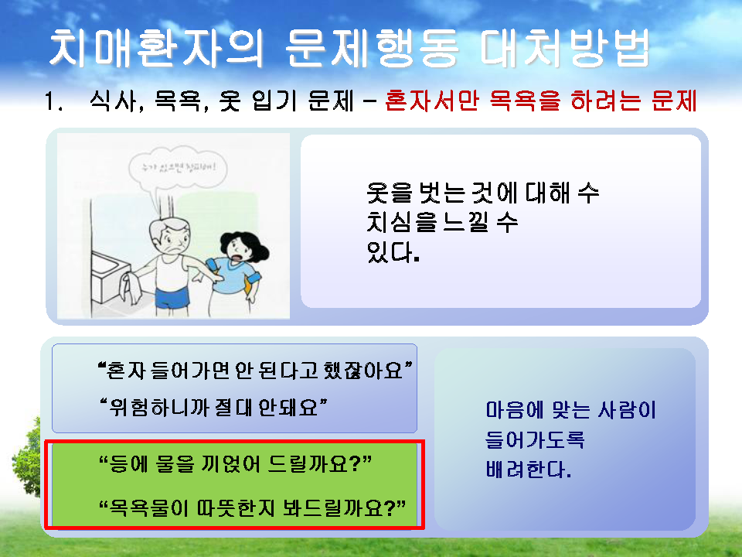
★ 목욕 거부
▸예시
70세의 최 할머니는 목욕을 하지 않으려 해서 일주일에 한 번도 목욕을 하기 힘들고 목욕을 마친 후에 협조를 하지 않아 지치게 한다.
▸대처
목욕은 치매 대상자에게 스트레스를 주는 일이다. 다른 사람의 도움을 받아서 옷을 벗고 목욕을 해야 한다는 것은 자존심을 저하시키고, 목욕 시 일어나는 일들은 치매 대상자를 불안하게 만들 수 있다. 목욕을 거부할 때 억지로 강요하면 혼란스러워지고 흥분상태에 빠지므로 주의하여야 한다. 신체적으로 통증이 있거나,다른 사람과 함께 욕실에 있는 것을 신경 쓰거나, 흐르는 물소리를 두려워하는 경우 목욕을 거부할 수 있으므로 목욕을 싫어하는 이유를 확인하여야 한다. 대상자의 기분이 좋은 시간대를 목욕시간으로 정하여
규칙적으로 시행하며, 목욕하는 동안 대상자의 기분을 맞추어 주고 수치심을 느끼지 않도록 가려준다. 또한 가지고 놀 수 있는 장난감을 제공하면 편안함을 느끼고 주의를 환기시킬 수 있으므로 도움이 된다.

Slide 21
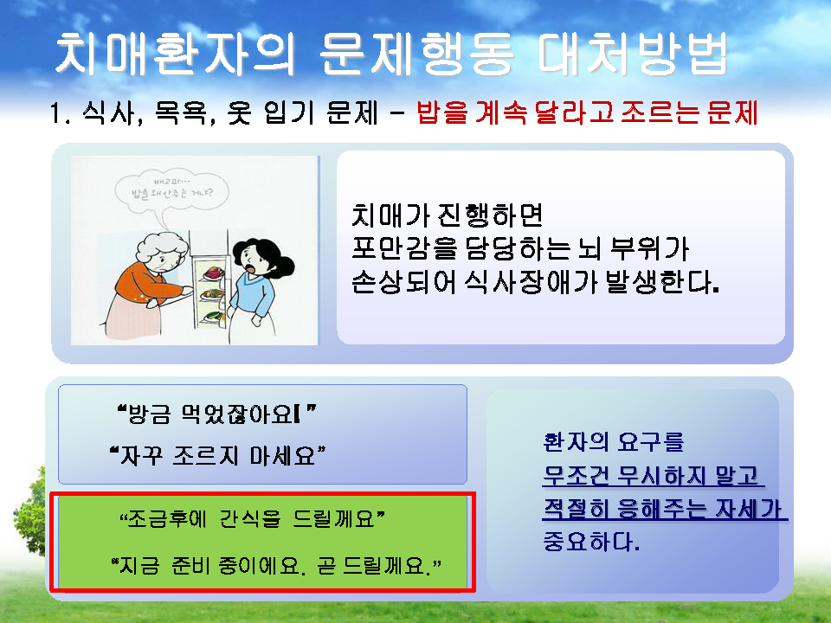
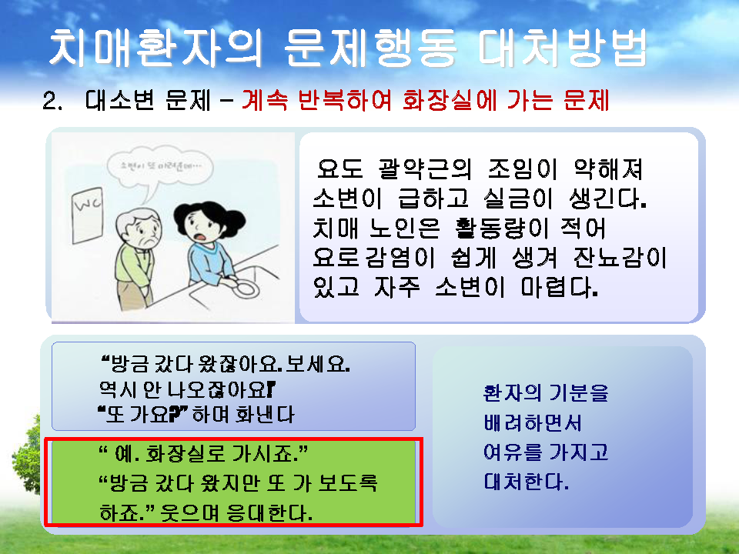

Slide 22
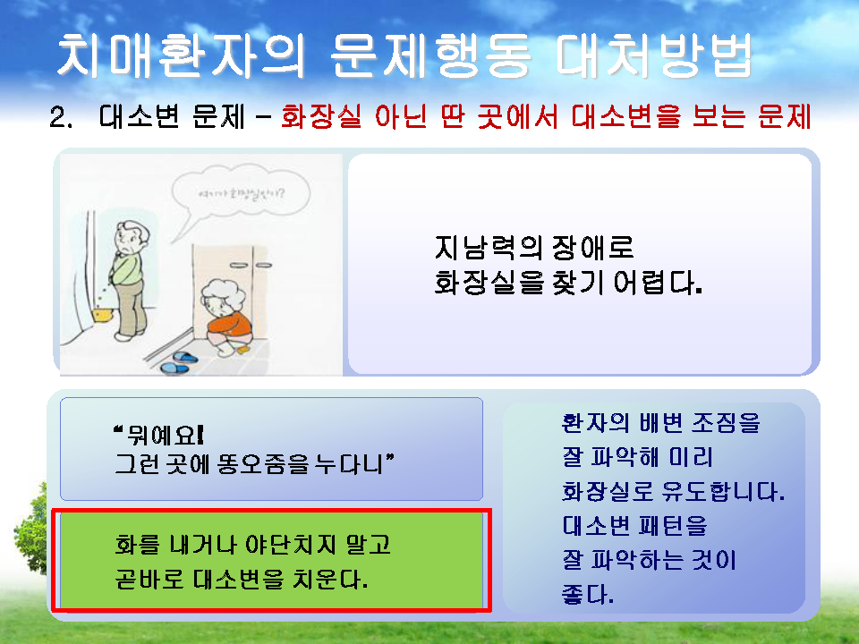
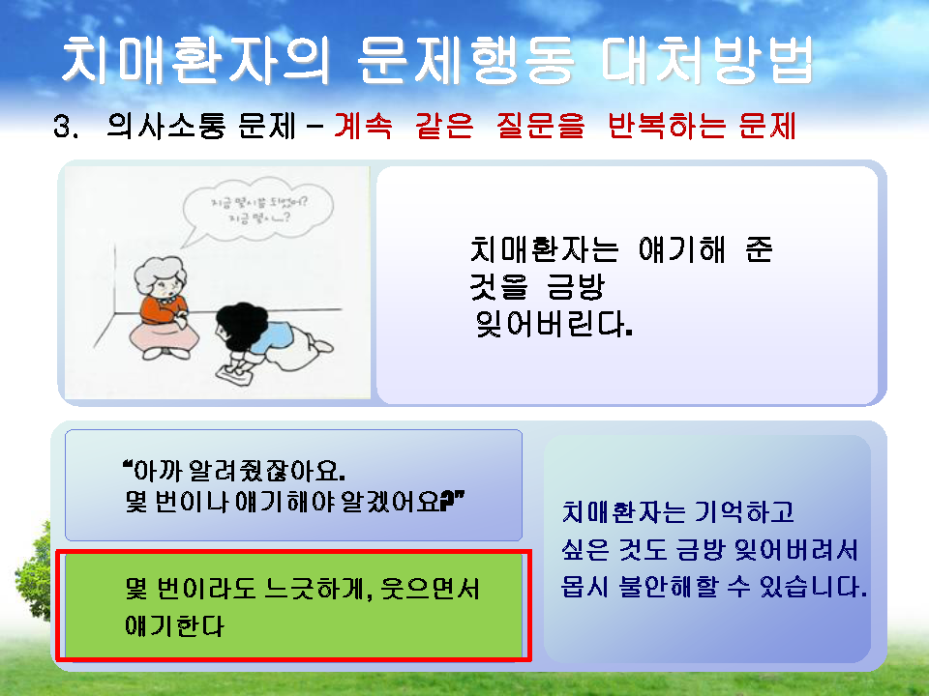

Slide 23
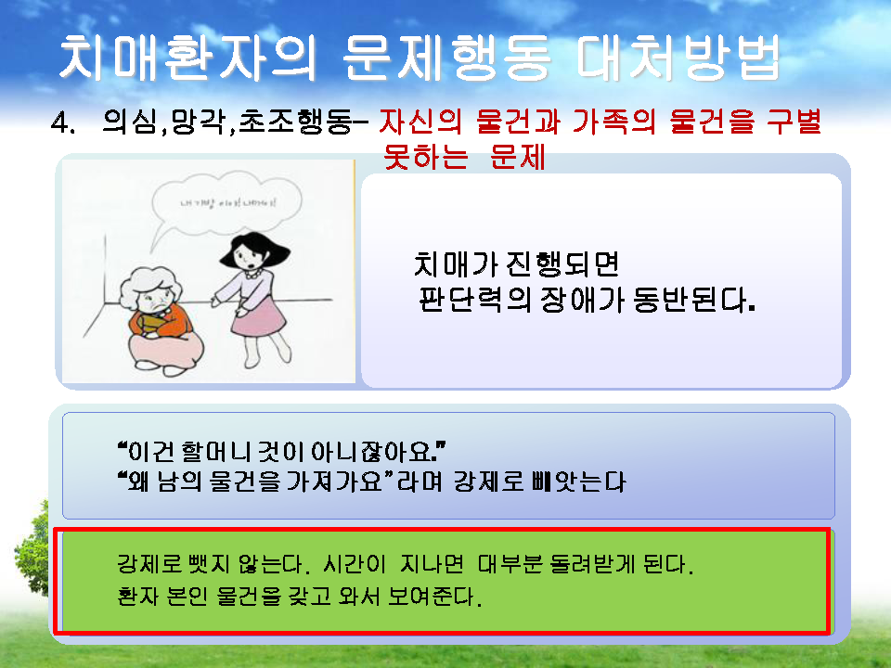
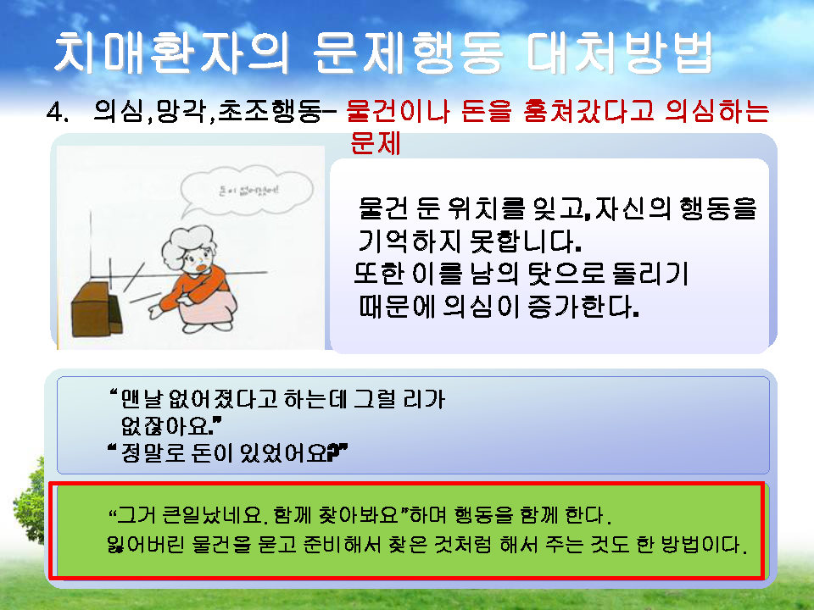

Slide 24
8. 치매환자와의 의사소통 지침
★ 의사소통 지침
① 상대방의 말을 듣고 있다는 것을 확인시킨다.
② 음성의 톤을 낮추고 억양을 부드럽게 한다.
③ 주위를 산만하게 하는 소음이나 행동을 제거한다.
④ 간단한 말과 단순한 문장을 사용한다.
⑤ 한 가지 내용만 물어보고 질문은 정확하게 반복한다.
⑥ 질문을 연이어서 하지 않으며 필요 시 대답하는데 힌트를 준다.
⑦ 교육은 한 번에 한 단계씩 한다.
⑧ 말을 천천히 하고 반응을 기다린다.
⑨ 환자는 가끔 글자나 말보다는 몸짓이나 표정으로 하는 비언어적 의사소통을 더 잘 이해하고 사용한다.
⑩ 즐겁고 조용하게 머무르며 미소를 짓고 감정을 표현한다.
⑪ 환자를 바로 쳐다보며 당신에게 주의를 집중하는지를 관찰한다.
⑫ 가능한 많은 대화기법을 사용한다.(보는 것, 소리, 접촉)
9. 치매환자 가족의 스트레스 관리방법
★ 스트레스 관리방법
① 치매환자의 증상에 대한 이해와 대처방법을 알아야 한다.
② 다른 가족구성원의 치매질병에 대한 이해를 높여야 한다.
③ 가족구성원들의 적절한 역할을 분담하여 협조체계를 구축한다.
④ 가족회의를 통하여 인식차이를 좁히도록 대화를 많이 하여야 한다.
⑤ 주부양자의 쉬는 시간과 사회적 활동을 보장해 주어야 한다.
⑥ 치매 가족모임에 참여하여 정보교환과 위로를 얻도록 한다.
⑦ 적절하고 규칙적인 명상시간이나 운동을 한다.
⑧ 너그러운 마음과 유머감각을 가지도록 한다.
⑨ 하루 시간표를 짜서 장기적 대책을 세워야 한다.
⑩ 친척, 친구, 이웃 기타 지역사회자원을 이용하도록 한다.

Slide 25
◈ 의사소통의 기본자세 관심을 전달하는 6가지 기본자세 ◈
Smile (미소짓기)
Open (열린자세)
Forward (상대방으로몸숙이기)
Tooth (신체접촉필요)
Eye contact (시선마주치기)
Nod (고개끄덕이며수긍)
위에 나열된 단어의 첫 스펠링을 모으면, '부드럽게 하다'의 'SOFTEN'이 되죠!! 또한 '마음을 누그러지게 하다', '부드러워지다', '유연해지다'의 의미로도 사용됩니다.
대화를 통해 상대방의 마음을 부드럽게 만들어 주고 싶다면, 말을 잘하려고
애쓰기 보다는 남의 말을 잘 들어주는 것도 지혜로운 대화법입니다.

